Slide 1
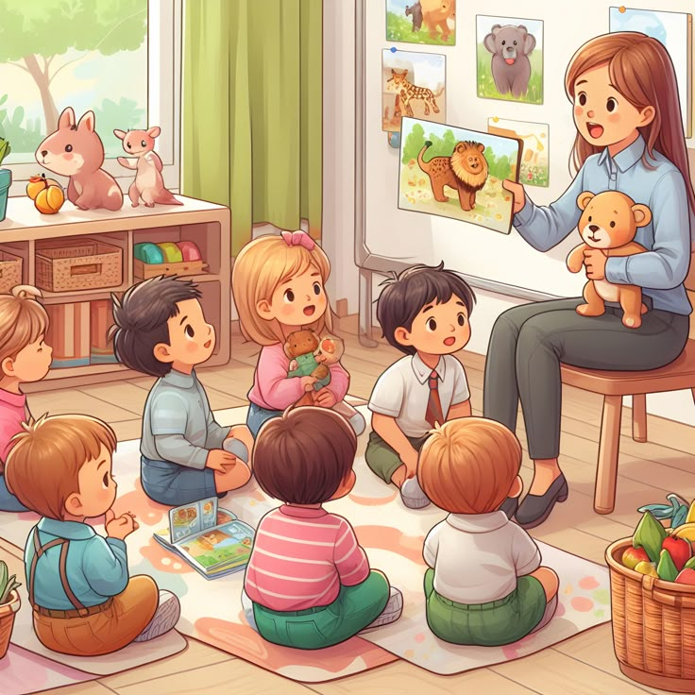
«Ата-ана мен
тәрбиешінің
ынтымақтастығы»
Тәрбиеші Әміреева Алтын Назарқызы.
Қаңтар 2025 жыл

Slide 2
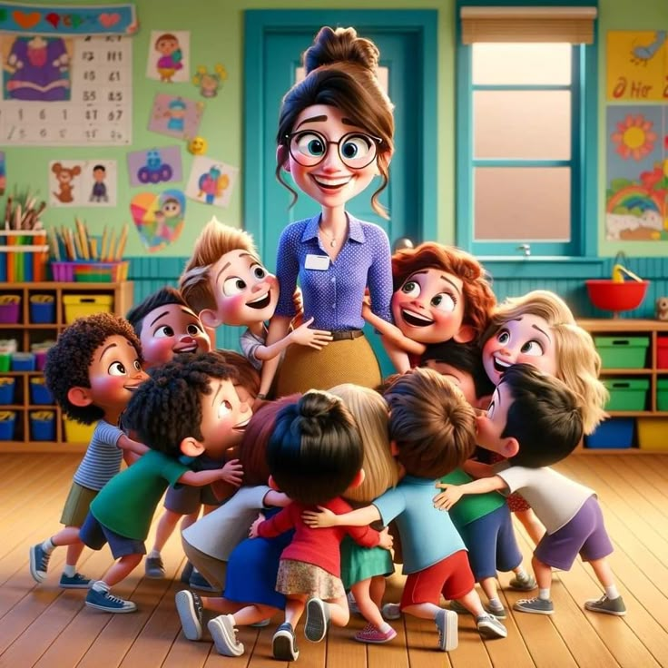
Өмірге келген жас ұрпақты тәрбиелеу ата – аналар мен балабақша тәрбиешілерінің қасиетті борышы деп білемін. Баланың ана – тілін толық меңгеруі, ұлттық – сана сезімін тәрбиелеу, денсаулығын түзету, бала тәрбиелеудің әдіс-тәсілдерін білу жөніндегі дағдыларын қалыптастыру мектепке дейінгі мекемелерге берілген. Бала ол ештеңе білмейді, ұқпайды деп жай көзбен қарамай, өскелең ұрпақты шыншылдыққа үйретіп, жағдайға дұрыс көзқараспен қарауға жағдай туғызуымыз керек.
Еліміздің болашағы қандай болатыны балаларымыздың бойына өзіміз қандай тәрбиені сіңіретінімізге тікелей байланысты. Болашақ ұрпаққа жан- жақты тәрбие беру ақыл ойының дұрыс дамуына әсер етіп, еңбекке деген қызығушылығын ояту, бала денсаулығын нығайта отырып жұмыс жүргізу ата-мен тәрбиешінің алға қойған міндеті. Балабақша – бүлдіршіндерді болашақта ұлт дәстүрін сақтайтын инабатты да, ибалы үлкен – кішіні сыйлай білуге үйрететін тәрбие орталығы.

Slide 3
Бұл мектепке дейінгі баланы жақсы білуге, оның әр түрлі жағдайларды түсіну, сезіну, көруге мүмкіндік береді, демек бұл баланың дамуының тамаша треакториясы. Осы жағдайда тәрбиеші қызметімде әрдайым баланы мақтап, көтермелеп бағыт беріп отырамын, сол кезде баланың ой – өрісін дамытып қана қоймай, ойлағанын еркін – батыл жеткізуге мүмкіндік беремін. Сол кезде ата – ана мен арамыздағы мейірбандылық нығайып, баланың жеке басының шығармашылық деңгейі артады.
Бала өте сезімтал байқағыш болады, сондықтан балаға ерінбей дұрыс жауап беру, түсіндіру, тура жолға бағыттау, ой – өрісін ұштау, ата – ана мен менің парызым. Балабақшада ата – ана айтылған, көрсетілген нәрсеге ықылас, зейін қойып тыңдауға ерекше зер салғаны жөн. Отбасында балаға балабақшада үнемі өнегелі, ұлағатты сөздер айтып, өзін әдепті ұстап, ізеттілік жасауды түсіндіріп отырған жөн. Мен үнемі балалармен және ата-анамен өзара қарым-қастынасты жүзеге асыру үшін, ата-аналармен психологиялық-педагогикалық көмек түрінде ғана емес, сондай-ақ ата-аналарды балабақша өміріне тарту арқылы және олардың балалардың тәрбие-білім беру жұмысына белсенді қастысуын айта отырып қарым- қатынасты арттырамын.

Slide 4

Ата-аналар мен балалармен бірлескен іс-шаралары, ашық есік күндері, тренингтер, дөңгелек үстелдер өткізу, кездесулер ұйымдастырып отыруымыз керек. Мектеп жасына дейінгі балаларды өмірге дайындау өте күрделі қажымас еңбекшіні қажет етеді деп санаймын. «Отан – отбасынан басталады» дейміз. Тәрбиеші ата-ананың ынтымақтастығын құруда орасан еңбек ету қажет деп есептеймін. Себебі, ата-ана және тәрбиеші бала тәрбиесіне тең дәрежеде жауапкершілікпен қарауы керек және тәрбиелеу әдіс-тәсілдерін бір арнаға құйып жатса, қабілетті, шығармашыл, білімді тұлғаны дайындап шығатынымыз сөзсіз.Бала тәрбиесінде тәрбиеші мен ата – ана бірлескен іс – әрекетінің нәтижесінде ғана жағымды әсері мен ықпалы айқындалады. Ата – аналар жиналысын өткізуге алдын – ала дайындық кезеңін жасау керек (жиналысқа дейінгі талдауға ұсынылатын сұрақтар мен таныстыру, пікірлесу, өз ойларын ортаға салу). Баланың жақсы жақтарын айту менің парызым. Ата- аналар жиналысына қатысқан ата-аналарды мадақтауды, ризашылық білдіруді естен шығармаймын.

Slide 5
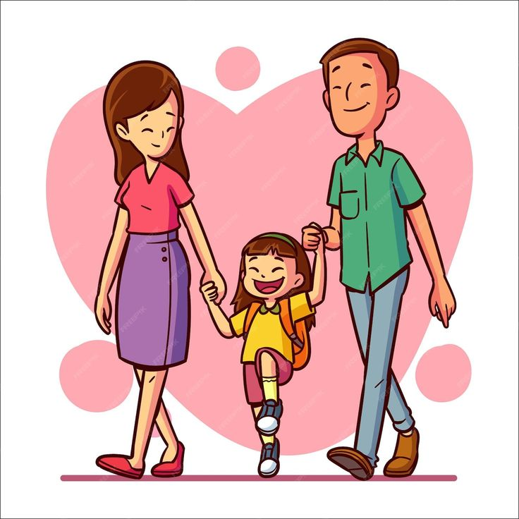
Ата-ана жауапкершілігі бәрінен биік екенін ұмытпаймын. Сондықтан баланың тәрбие алуына, қоғамнан өз орнын табуына, жағдай жасауына әрбір ата- ана мектеп жасына дейінгі әдіс- тәсілдеріне сүйенгені дұрыс деп санаймын. Мен ата- аналармен балалардың жетістіктері және әр баланың бойындағы жақсы қасиеттері мен жақсы жақтарын айтып отырамын. Сондықтан балалардың әр күндерін қызықты, есте қалардай қуанышты көңіл- күймен өткізгендерін қалаймын. Ата-ана жауапкершілігі бәрінен биік екенін ұмытпаймын. Сондықтан баланың тәрбие алуына, қоғамнан өз орнын табуына, жағдай жасауына әрбір ата-ана мектеп жасына дейінгі әдіс-тәсілдеріне сүйенгені дұрыс деп санаймын. Мен ата-аналармен балалардың жетістіктері және әр баланың бойындағы жақсы қасиеттері мен жақсы жақтарын айтып отыру қажет. Сондықтан балалардың әр күндерін қызықты, есте қалардай қуанышты көңіл- күймен өткізгендері жақсы. Сондықтан балалардың болашағы үшін ата- аналармен жұмыстың бірлескен әртүрлі формаларын қолдану керек. Ата-аналармен арамызда сенімді қарым- қатынас болғаны дұрыс деп санаймыз. Бір- бірімізді қолдасақ, тәрбиелік іскерліктеріміз байып жандана түседі. Сонда ғана балаларымыздың дамуы нәтижелі болады.

